Slide 1
Darbības programmas “Izaugsme un nodarbinātība” 5.5.1. specifiskā atbalsta mērķa «Saglabāt, aizsargāt un attīstīt nozīmīgu kultūras un dabas mantojumu, kā arī attīstīt ar to saistītos pakalpojumus" izmaksu un ieguvumu analīzes (IIA) modeļa aizpildīšanas metodika
IIA modeļa uzbūve:
1. Datu lapas (obj1-obj9) - tiek ievadīta informācija par objektiem. Par katru projektā iekļauto objektu ir nepieciešams aizpildīt atsevišķu datu lapu.
2. Kopsavilkums (KOPĀ) - tiek apkopota kopējā informācija no objektu datu lapām un iegūti kopējie skaitļi, kuri tiks izmantoti aprēķinu lapā.
3. Aprēķinu (Soc.ek. Analīze, FIN-kapit. Analīze, FIN-inv. analīze, FIN.ilgtspēja) lapas - pamatojoties uz datu lapās ievadīto informāciju, tiek veikti aprēķini.
4. Jutīguma analīzes (Jutiguma-FIN-kapit. Analīze, Jutiguma-FIN-inv. analīze, Jutiguma.analīze.socek) lapas – pamatojoties uz aprēķinu lapu rezultātiem, sniedz iespēju pārbaudīt projekta jutīgumu.
5. Projekta iesnieguma (PIV) informācijas lapa – atspoguļojas projekta iesniegumā iekļaujamā informācija
IIA modeļa aizpildāmie lauki ir ietonēti:

Slide 2
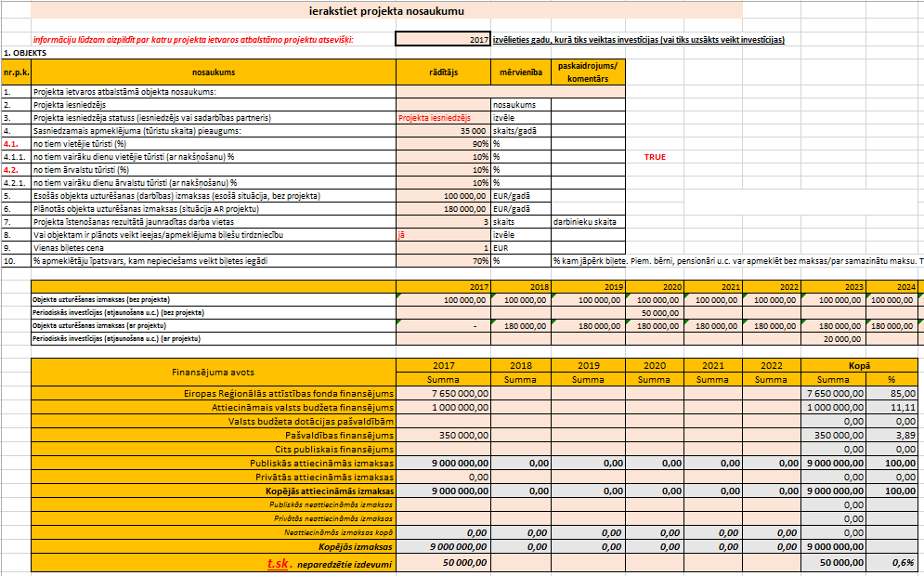
1. Datu lapas
Jāizvēlas investīciju veikšanas/uzsākšanas gads
Jāieraksta objekta nosaukums
Projekta kopējās investīciju izmaksas ir jāsadala pa gadiem.
Jāievada neparedzēto izdevumu apjoms!
Tabulā lauki aizpildīsies automātiski, pamatojoties uz iepriekš ievadīto informāciju. Projekta iesniedzējam ir jāpārbauda izmaksu vērtības un tās jāprecizē (manuāli), ja nepieciešams (piemēram, situācijā «bez projekta» paredzētas būtiskas papildus izmaksas kādā no gadiem u.c.).
Katrā tabulas rindā norādāmā informācija par objektu:
Jāieraksta 1. objekta nosaukums.
Jāieraksta projekta iesniedzēja nosaukums.
Jāizvēlas statuss (Projekta iesniedzējs vai Sadarbības partneris).
Jāieraksta informācija par sasniedzamo tūristu/apmeklētāju skaitu gadā, t.sk. jāsniedz % sadalījums (vietējie/ārvalstu; vienas dienas/vairāku dienu). !4.1. un 4.2. lauku summai ir jāveido 100%.
Jāieraksta esošās uzturēšanas izmaksas.
Jāieraksta prognozētās uzturēšanas izmaksas pēc projekta ieviešanas.
Jāieraksta, cik jaunas darba vietas tiks radītas projekta rezultātā
9.,10.,11. Jāsniedz informācija par biļešu tirdzniecību objektā (ja attiecināms).
NB! Projekta iesniedzējam ir jāaizpilda šāda datu lapa par katru no projektā iekļautajiem objektiem!

Slide 3
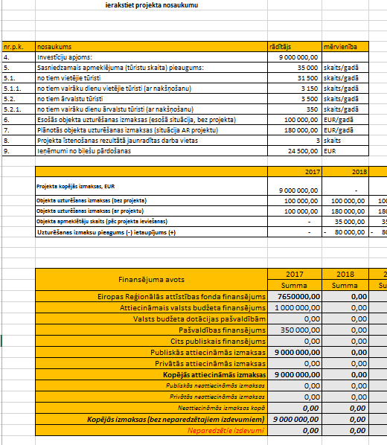
2. Kopsavilkuma lapa
! Visi skaitļi iegūti no iepriekš aizpildīto datu lapu (obj1 līdz obj9) summas.
! Jāpārbauda, vai kopsummas visās pozīcijās sakrīt, ir atbilstošas.
NB! Kopsavilkuma lapā atspoguļotajiem datiem ir jāsakrīt ar projekta kopējiem rādītājiem (piemēram izmaksas, apmeklētāju skaits u.c.)

Slide 4
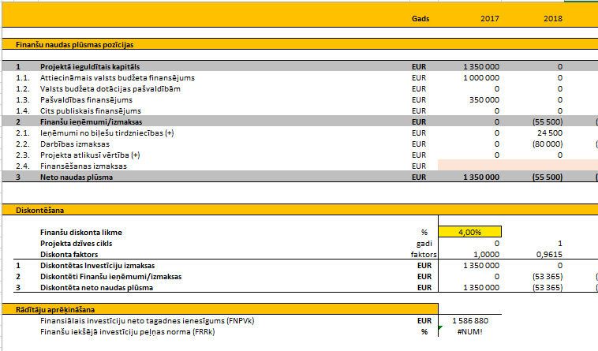
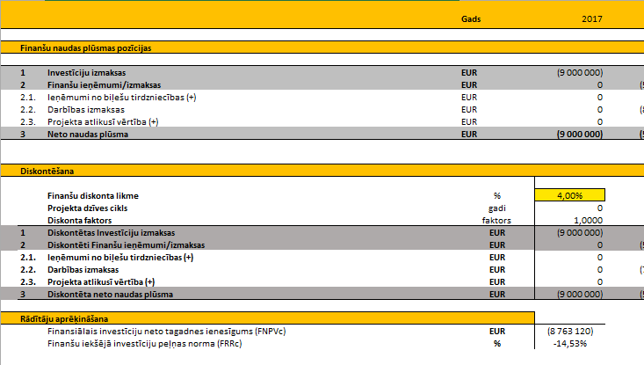
3. Aprēķinu lapas
FIN-kapit. analīze
FIN-inv. analīze
Ievadiet finansēšanas izmaksas (ja attiecināms).
Izklājlapās tiek veikti rezultātu aprēķini, balstoties uz iepriekš modelī ievadīto informāciju.

Slide 5
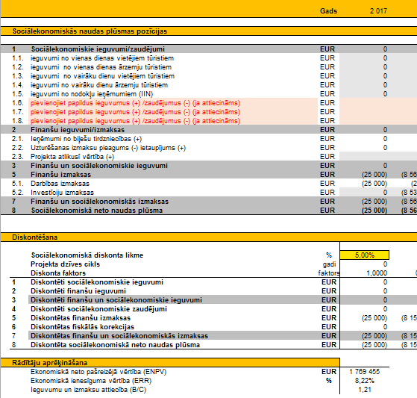
3. Aprēķinu lapa - Soc.ek. analīze
! Lapā tiek veikti aprēķini
Sociālekonomiskie ieguvumi 1.1. līdz 1.5. punktos tiek aprēķināti automātiski.
Projekta iesniedzējs nepieciešamības gadījumā var pievienot papildus sociālekonomiskos ieguvumus vai zaudējumus (rindās 1.6. līdz 1.8.). Nepieciešams ierakstīt kāds ieguvums vai zaudējums tiek pievienots, kā arī nepieciešams aizpildīt informāciju par naudas plūsmu.
Galvenie rezultāti tiek attēloti sadaļā «rādītāju aprēķināšana»
Laukā S18 jānorāda projekta atlikusī vērtība!
NB! Ja projekta iesniedzējs pievieno papildus sociālekonomiskos ieguvumus/zaudējumus, tad tos ir nepieciešams pamatot, sniedzot vismaz šādu informāciju a) kritērija izvēles pamatojums; b) pieņēmumi, to vērtības un to avoti.

Slide 6
3. Aprēķinu lapa – finansiālā ilgtspēja
Izklājlapā atspoguļojas iepriekš ievadītie dati. Papildiniet ietonētos laukus ar papildus ieņēmumu / izmaksu pozīcijām un apjomiem dalījuma pa gadiem.

Slide 7
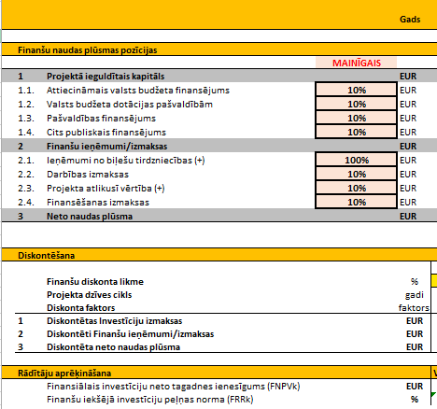
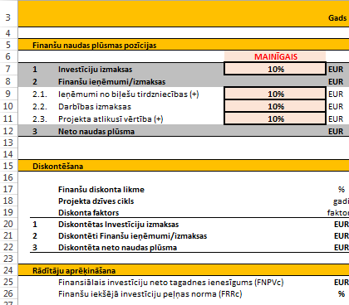
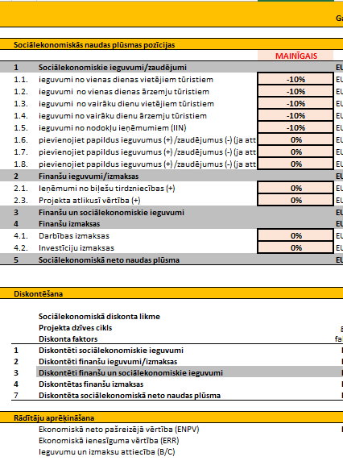
4. Jutīguma analīzes lapas
4.1. Jutiguma-FIN-kapit. analīze
4.2. Jutiguma-FIN-inv. analīze
4.3. Jutiguma.analīze.socek
Veiciet projekta jutīguma pārbaudi mainot mainīgo vērtības ietonētajos laukos.

Slide 8
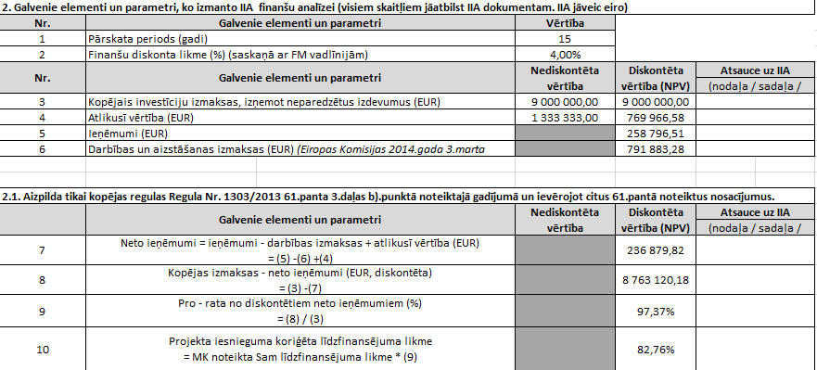
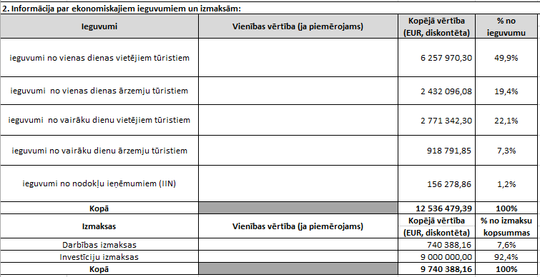
5. Projekta iesnieguma (PIV) informācijas lapa
Izklājlapā «PIV» tiek atspoguļoti IIA rezultāti, kurus nepieciešams norādīt projekta iesniegumā.

